Slide 1
天地学习法与思维能力培养
2016.4.14

Slide 2
1、全脑思维（抽象与形象）
2、系统思维（整体与局部）
3、时空思维（时间与空间）

Slide 3
1、全脑思维（逻辑思维与形象思维的同时使用）
一方面，所有的思维工具都是以图形的形式对事物进行直观的描述（同时在图形中也可以采用不同的颜色对事物的内部元素进行区分），无形当中就是在使用和激发人的形象思维能力；
另一方面，在天盘、地盘、脑图的制作过程中，无不需要对构成事物的元素进行分析、概括、抽象、推理排列等等工作，这实际上是对逻辑思维的直接训练。

Slide 4
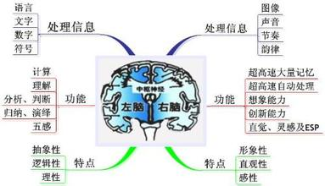

Slide 5
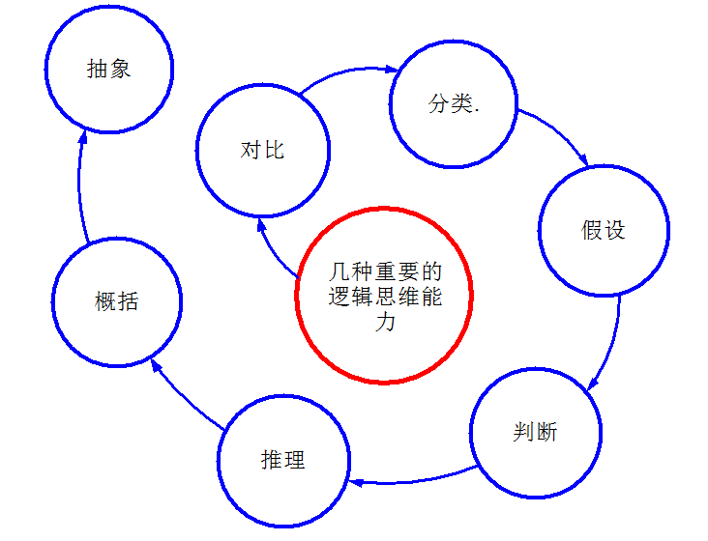

Slide 6
视觉
语言
听觉
抽象思维
文字
嗅觉
符号
味觉
形象思维
概念
触觉

Slide 7
举几个数学的例子（其它科目也是如此）
从形象到抽象
多少
数量
长短
长度
大小
面积
冷热
温度

Slide 8
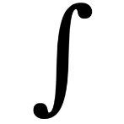
从抽象到形象
4 + 5 = 9
20 / (6+4) = 2
x=a/b
5
f(x) dx
0

Slide 9
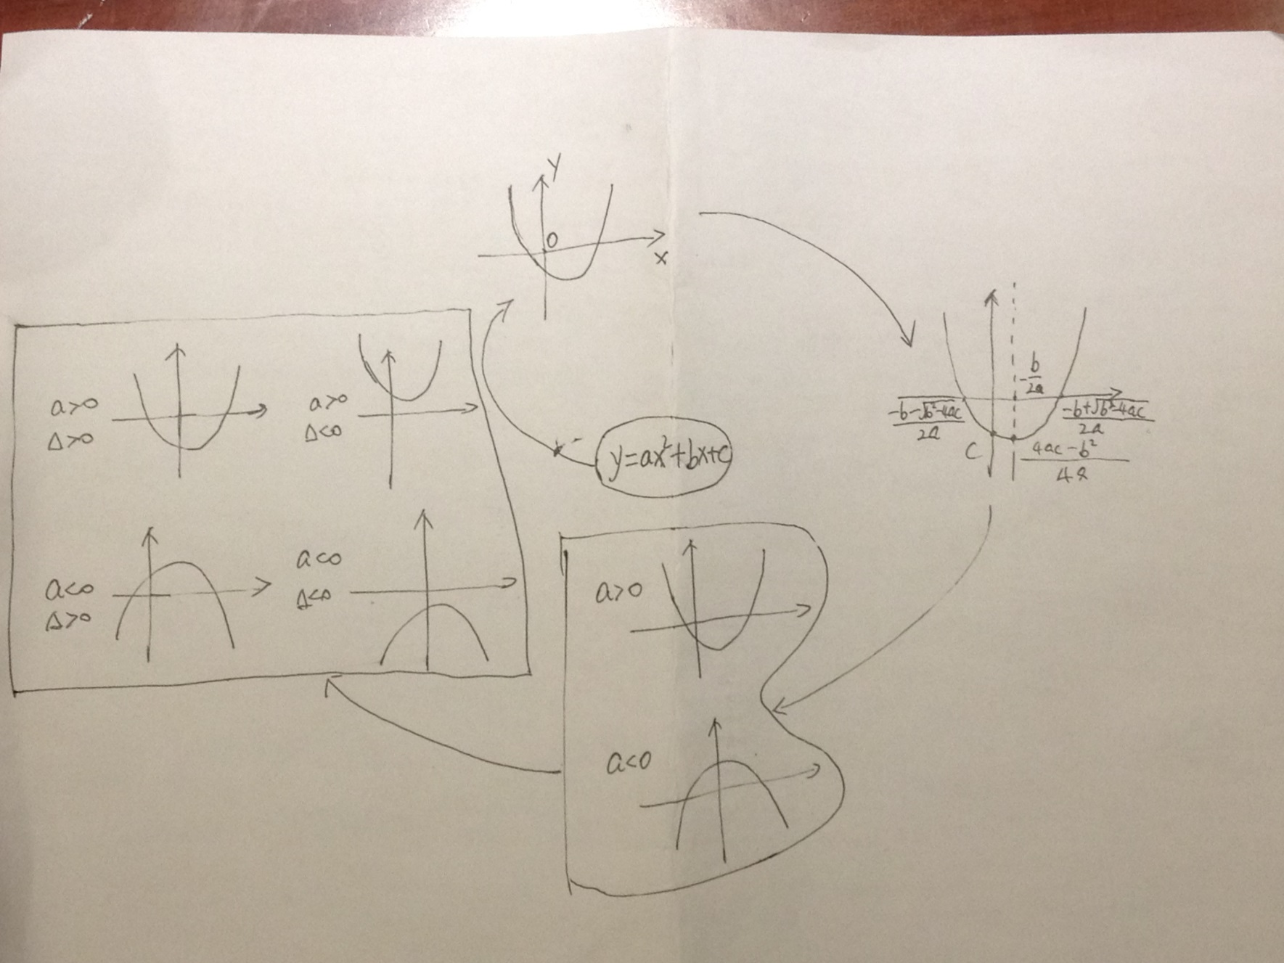

Slide 10
2、系统思维（整体框架与细节内容的一同展现）
整体和细节是事物重要的两极，两者都同样重要，缺乏整体的细节是琐碎的，缺少细节的整体是空洞的，不知道整体就没有高度，不了解细节就没有深度，没有高度就容易在细枝末节中迷失方向，没有深度就无法对整体进行拓展和应用。（比如应考）
然而，我们的思维通常在注重整体时容易忽略细节，而在学习细节时又容易忘却整体。（比如读书）
天地学习法强调：在勾勒出事物整体框架的基础上增添和学习细节，同时又在细节的逐渐认知中丰富和重构整体。（一小时读一本书）

Slide 11
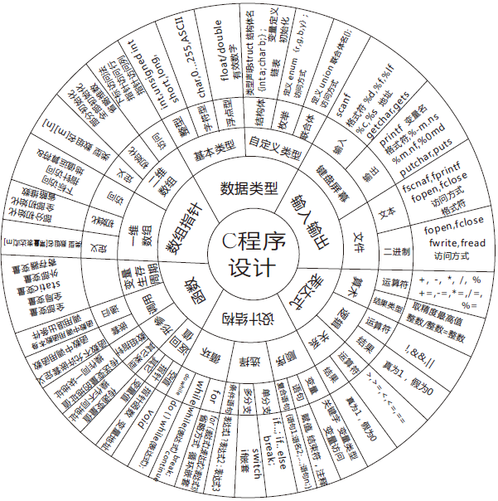

Slide 12
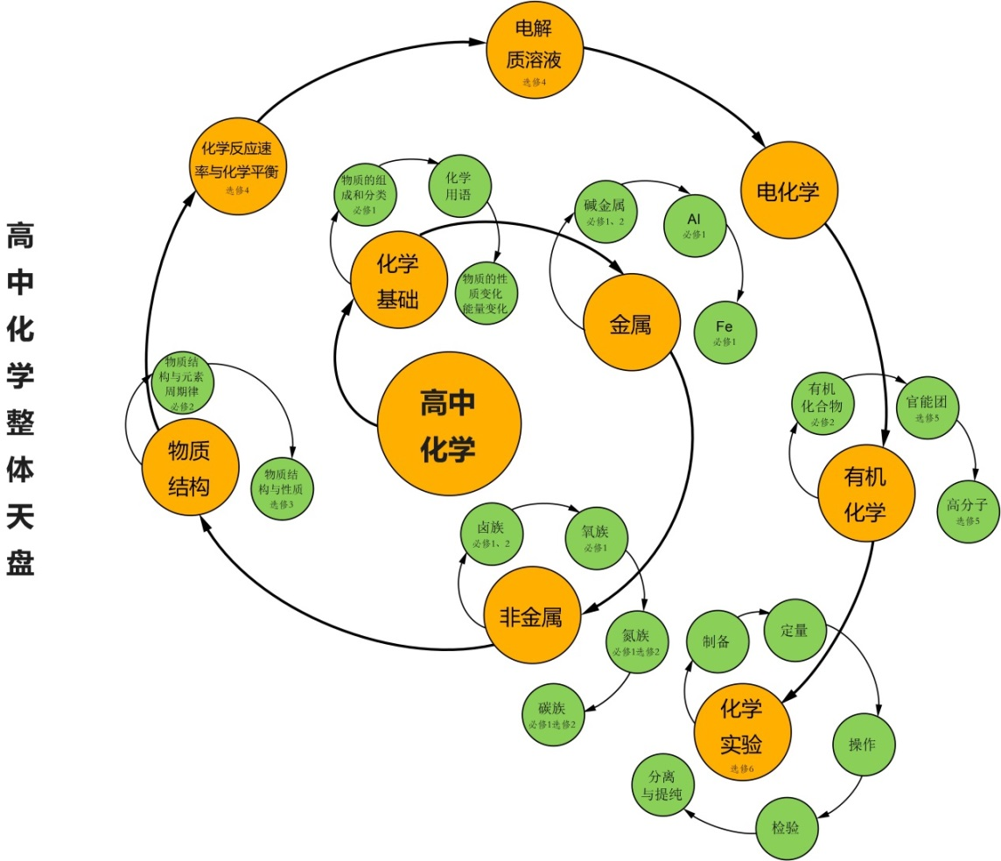

Slide 13
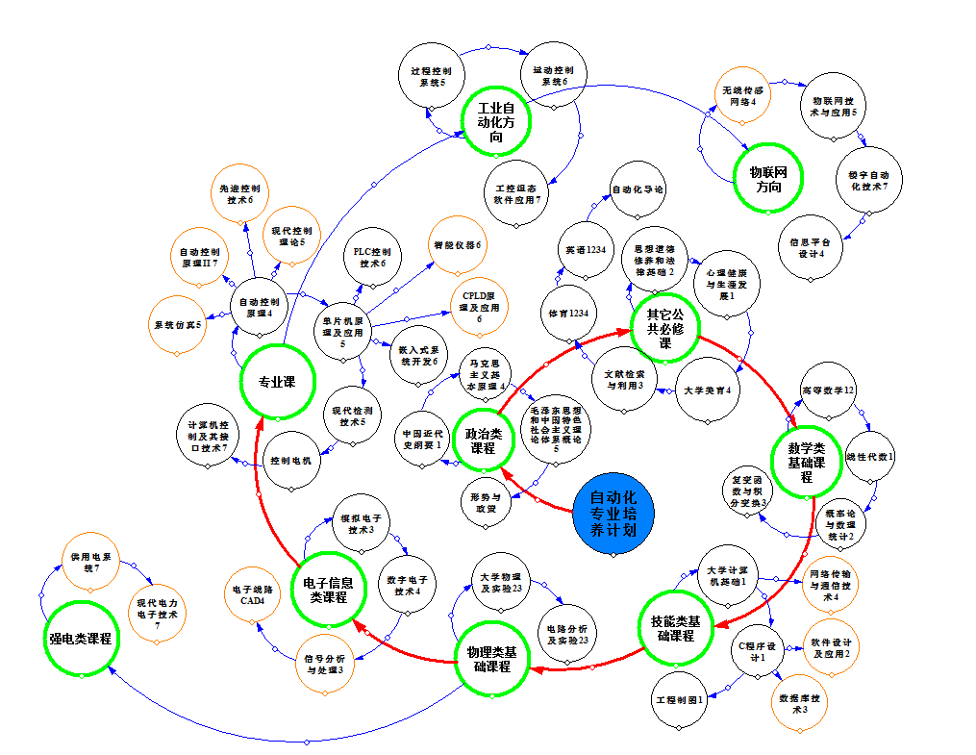

Slide 14
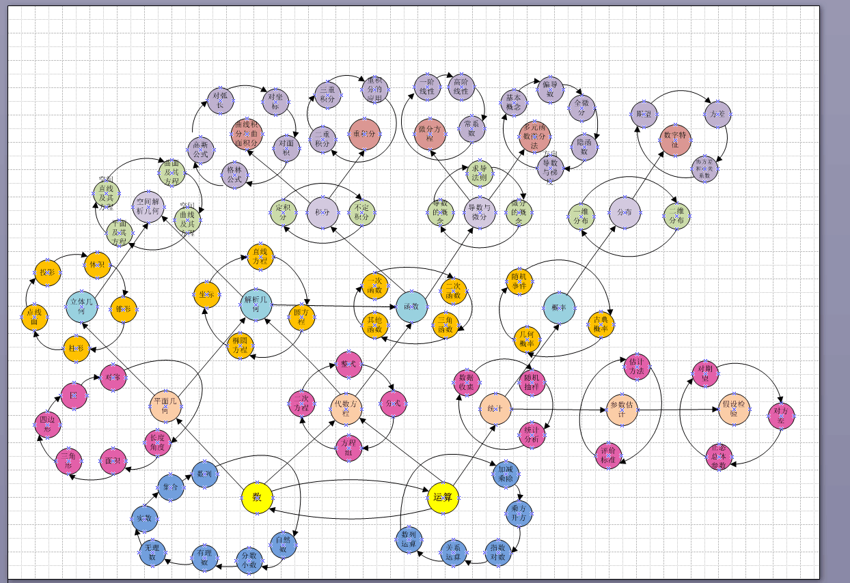

Slide 15
3、时空思维（时间维度与空间维度的直观呈现）
万事万物的发展都离不开时间和空间，在时间维度上表现为它的发展过程，在空间维度上表现为它的组成结构。现代科学（相对论）告诉我们，时空事实上是不可分割的整体，这要求我们的思维也需要从整体的时空观上去观察事物、剖析事物、指导实践。（比如约人见面，事物的概念）
从时空观角度来进行思维，无疑能够得到更加全面、更加丰富的信息，对事物的理解会更加透彻、更加清晰。利用天地学习法所提供的思维工具，可以将事物在时间维度上的发展规律和空间维度上的逻辑结构进行直观的呈现，从而能够获得对事物的全面认知。

Slide 16
苹果

Slide 17
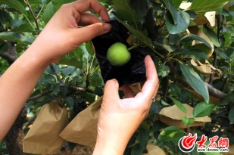
苹果

Slide 18
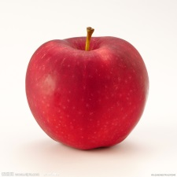
苹果

Slide 19
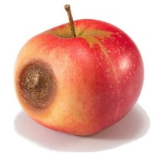
苹果

Slide 20
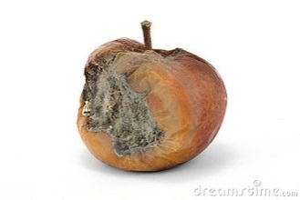
苹果

Slide 21
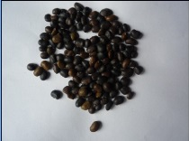
苹果

Slide 22
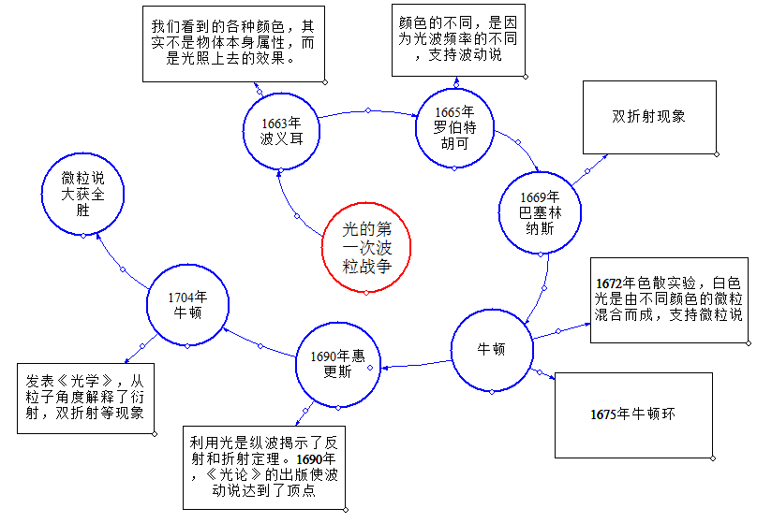

Slide 23
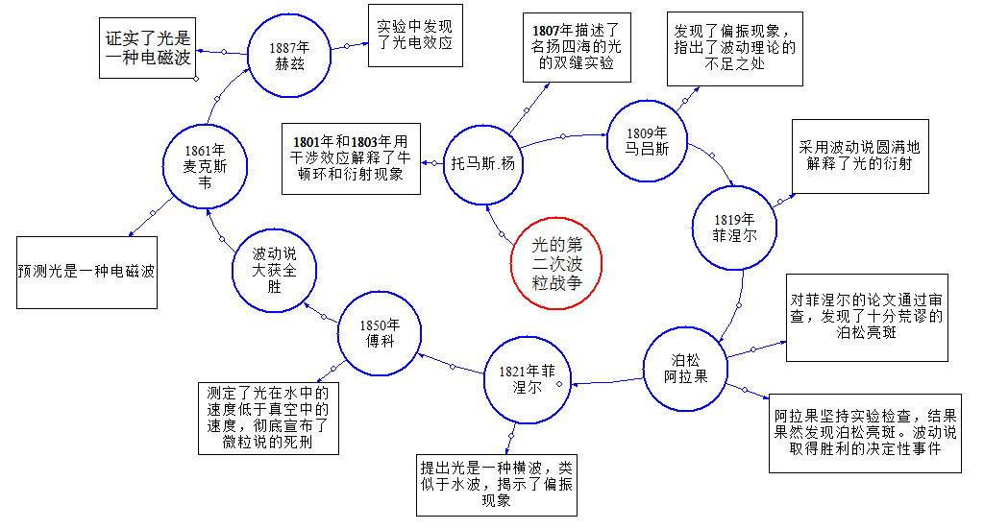

Slide 24
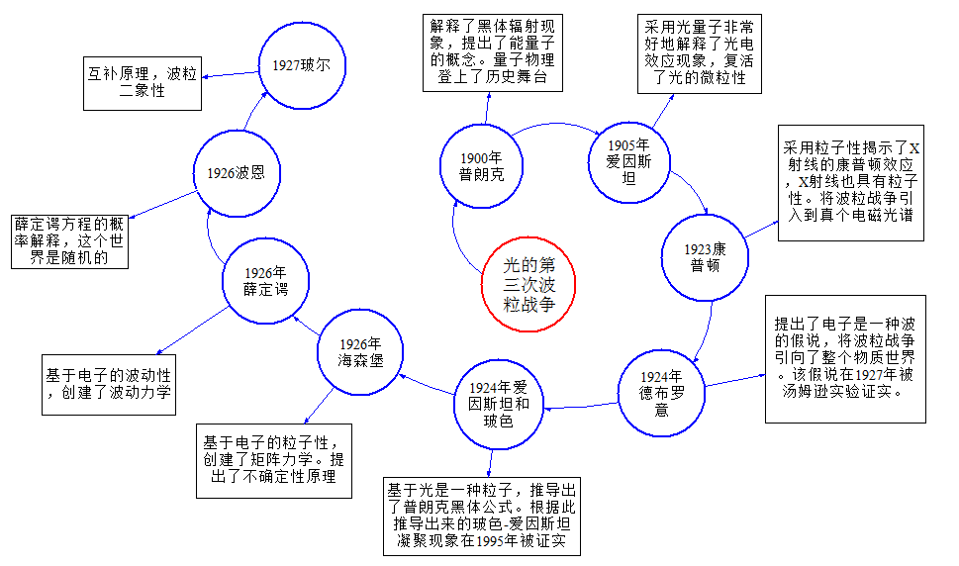

Slide 25
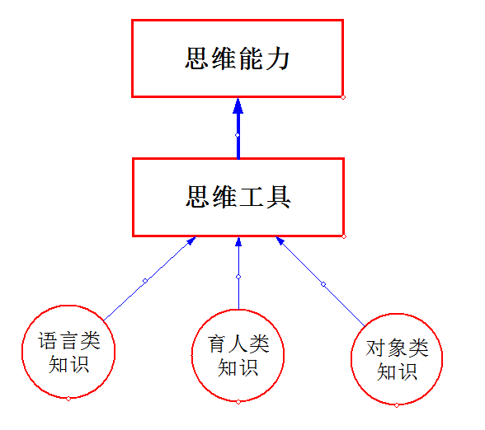
以知识为载体提升思维能力
手
筷子、勺子
米饭
菜
汤

Slide 26
由于这些特点，可以说：
（1）只要运用这些工具，就是在综合使用左脑的（对文字、数字等等的）逻辑思维能力和右脑的（包括对图形、颜色等等的）形象思维能力，就是在进行一种左右脑同时开动的全脑思维，可以大大提高记忆和理解能力；
（2）经常运用这些工具，可以帮助我们形成系统化、框架化、结构化的学习和认知方式，以免在庞杂的信息和日常的琐事中陷入只见树木、不见森林的思维泥沼；
（3）灵活运用这些工具，可以把我们头脑中对某种事物线性的、零乱的、无序的一些认识进行立体的、整体的、有序的呈现，从而能够直观地看到事物的发展过程和内在结构的全貌。

